Slide 1


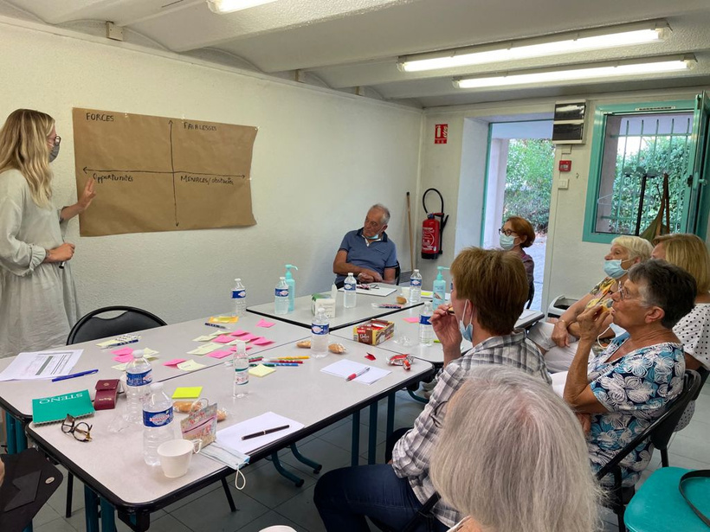
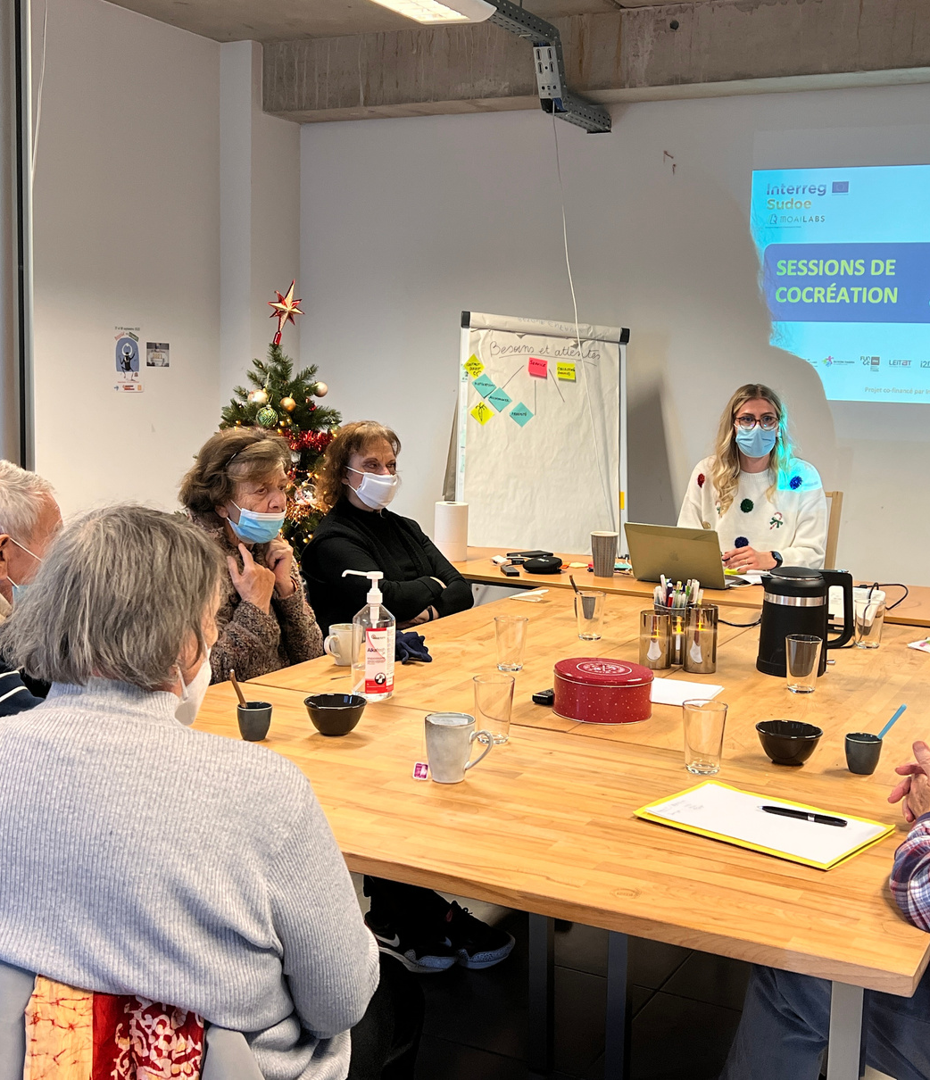
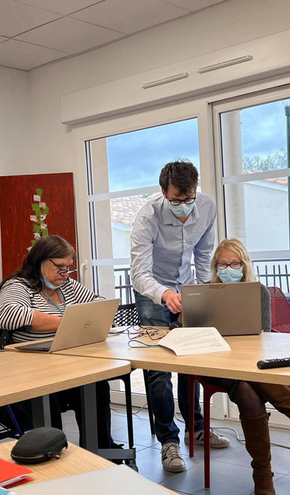
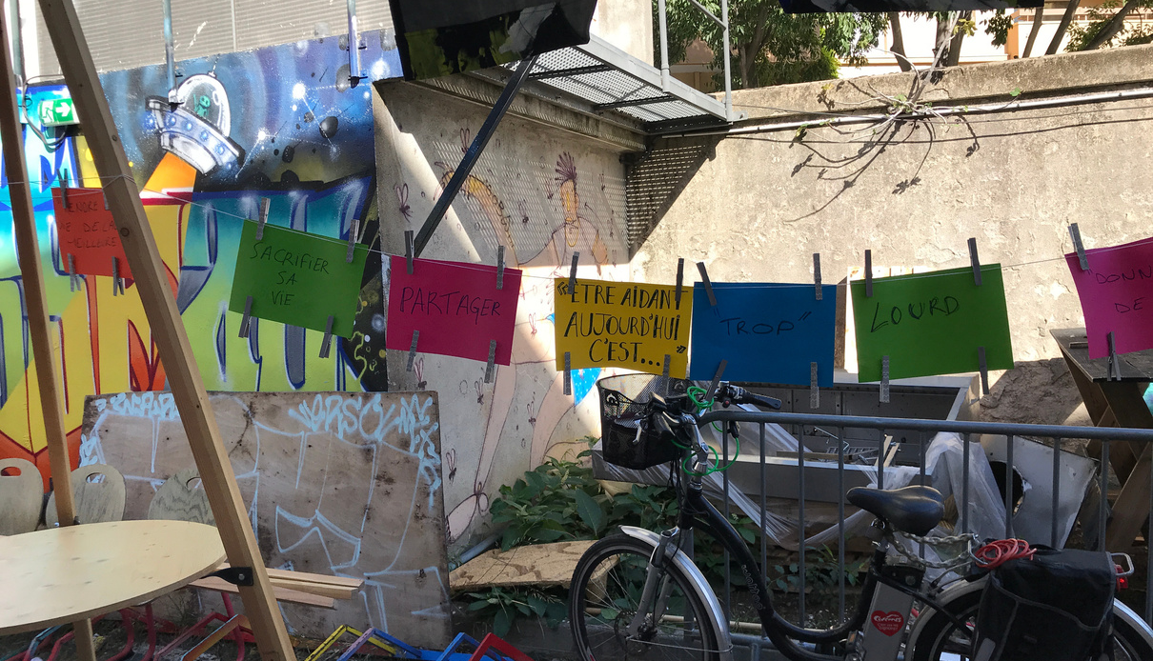

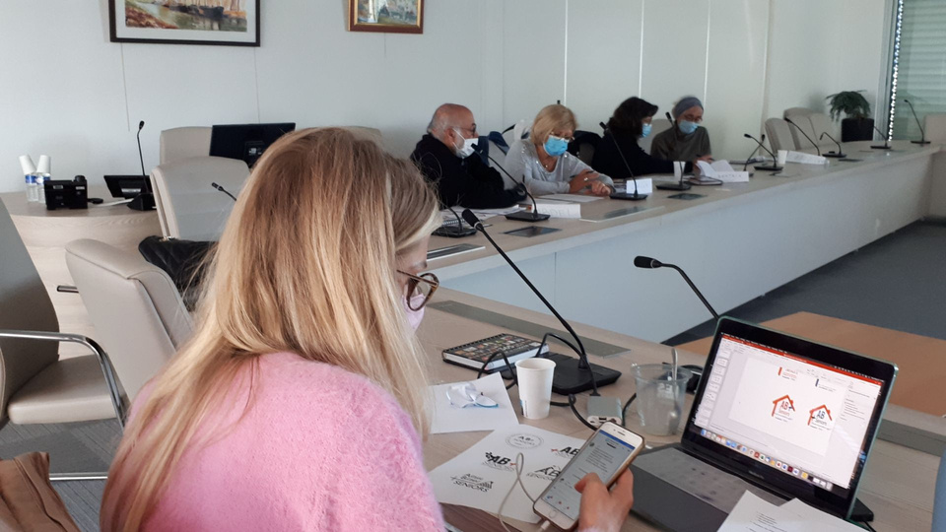
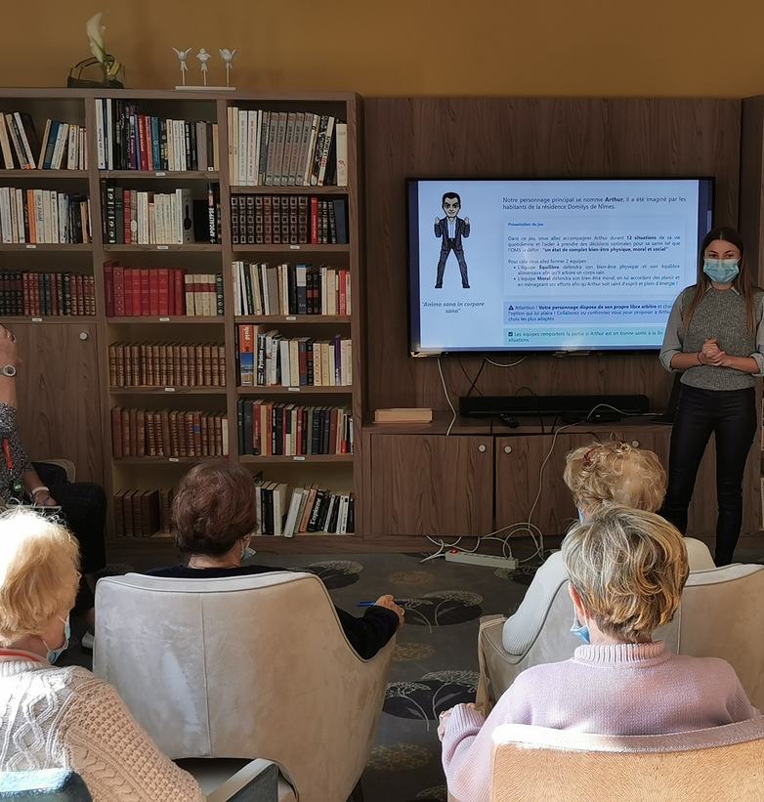
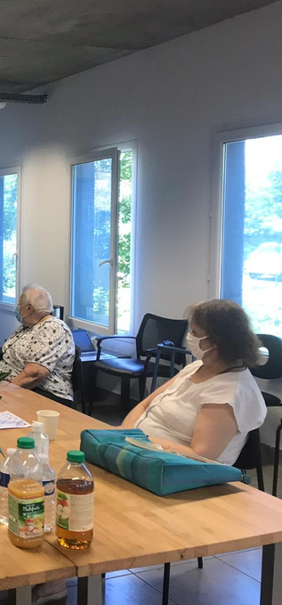
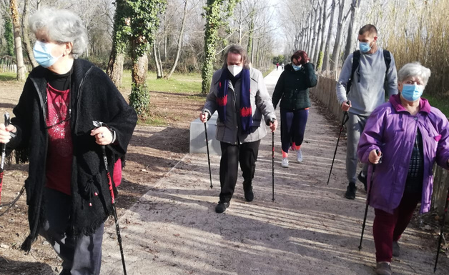
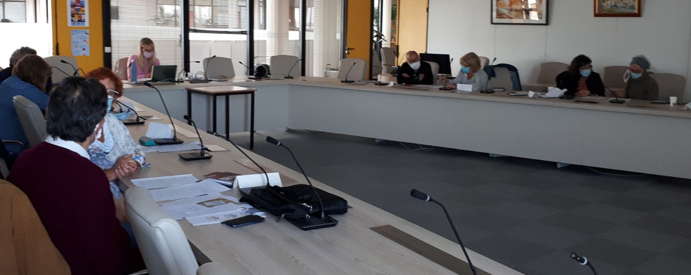

Comment éviter
les arnaques en ligne ?
Ateliers de prévention
des risques numériques
2023

Slide 2



Calendrier
Atelier 1 : Introduction –
Les arnaques les plus fréquentes
Atelier 2 : Les réactions à avoir : comportements et sites clés
Date :
Date :
Atelier 3 : Sécuriser ses informations personnelles
Atelier 4 : Banque en ligne
Date :
Date :
Atelier 6 : Réseaux sociaux, mails et sms
Atelier 5 : Achats en ligne
Date :
Date :

Slide 3
Atelier 5 : Achats en ligne
2023

Slide 4
L‘escroquerie à la fausse commande
Escroqueries à la fausse commande
Faux frais de livraison

Slide 5
L‘escroquerie à la fausse commande
Vous recevez un e-mail ou un SMS confirmant une commande que vous auriez passée auprès d’une grande enseigne en ligne, un service de paiement ou votre opérateur téléphonique qui propose un lien pour annuler la commande vers un site Web
Que faites-vous ?

Slide 6
L‘escroquerie à la fausse commande
Un e-mail ou un SMS confirmant une commande que vous auriez passée auprès d’une grande enseigne en ligne, un service de paiement ou votre opérateur téléphonique qui propose un lien pour annuler la commande vers un site Web
soyez vigilant
Probabilité que vous soyez victime d'une tentative d'escroquerie à la fausse commande.

Slide 7
Mise en situation : Reconnaissance fausse commande
Une personne volontaire doit observer ses photos et doit répondre à la question :
À votre avis quel mail correspond à une vraie commande ? Et à votre avis pourquoi?

Slide 8
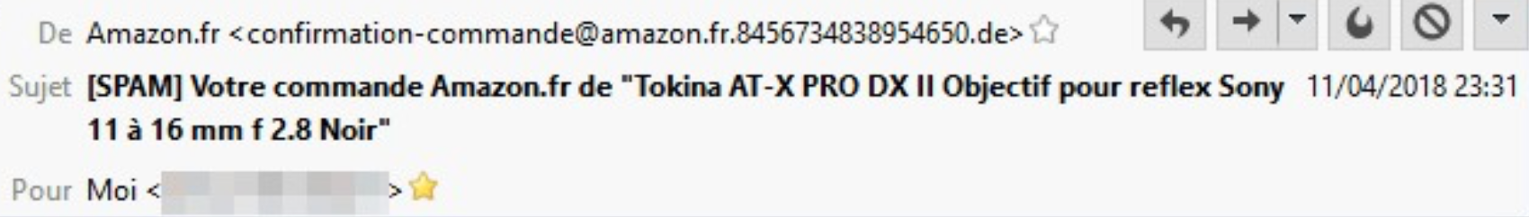
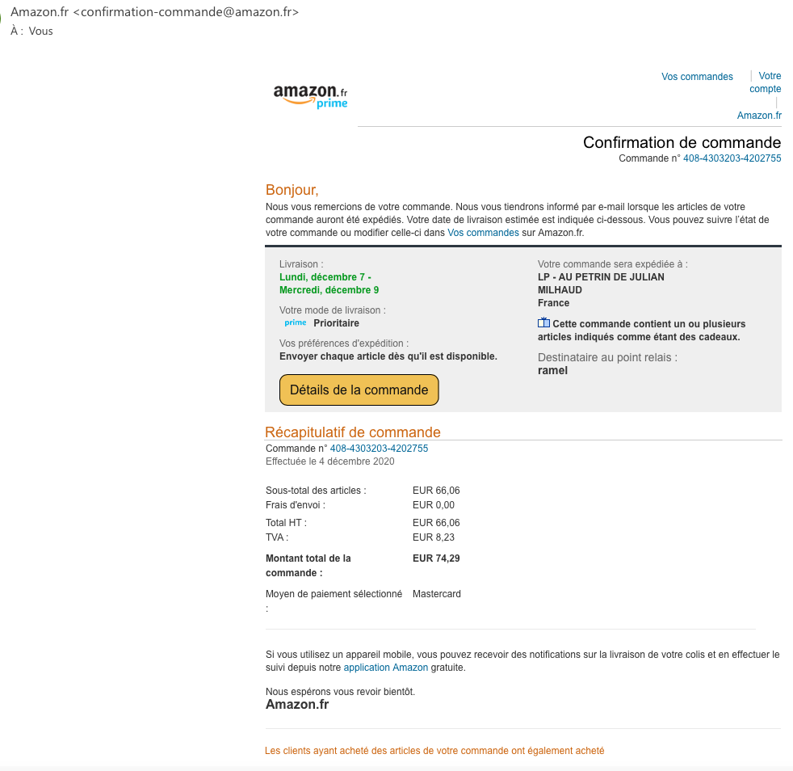
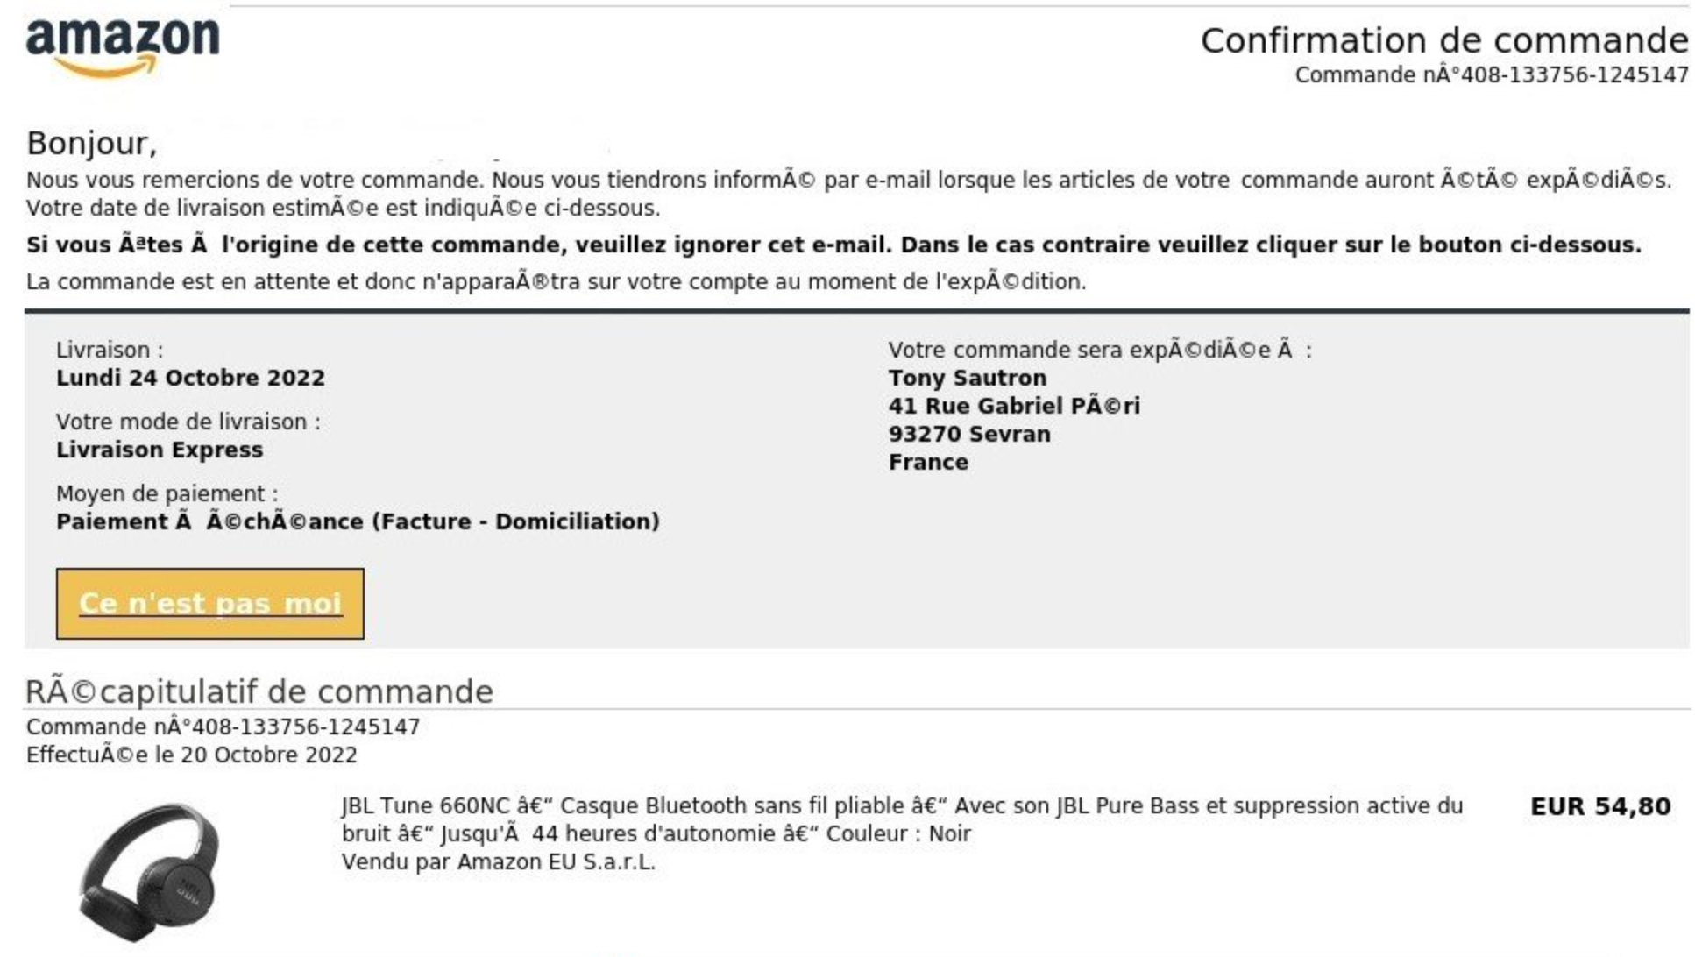
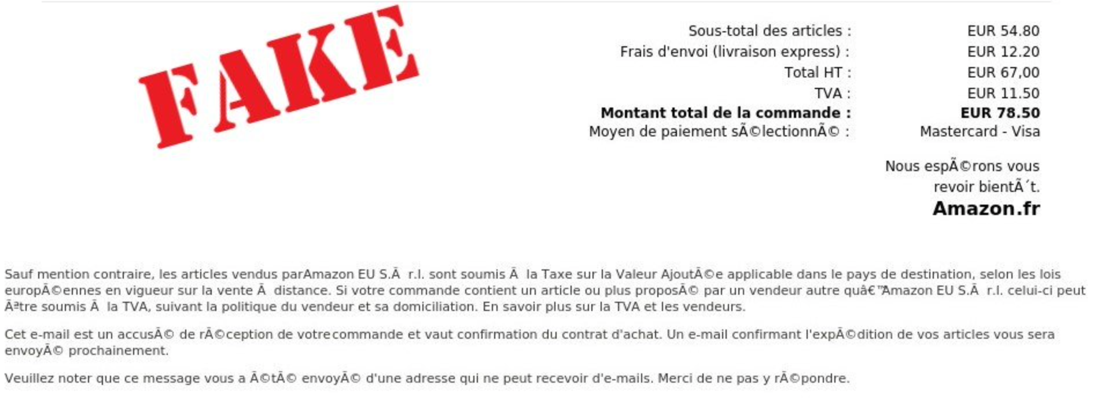

Slide 10
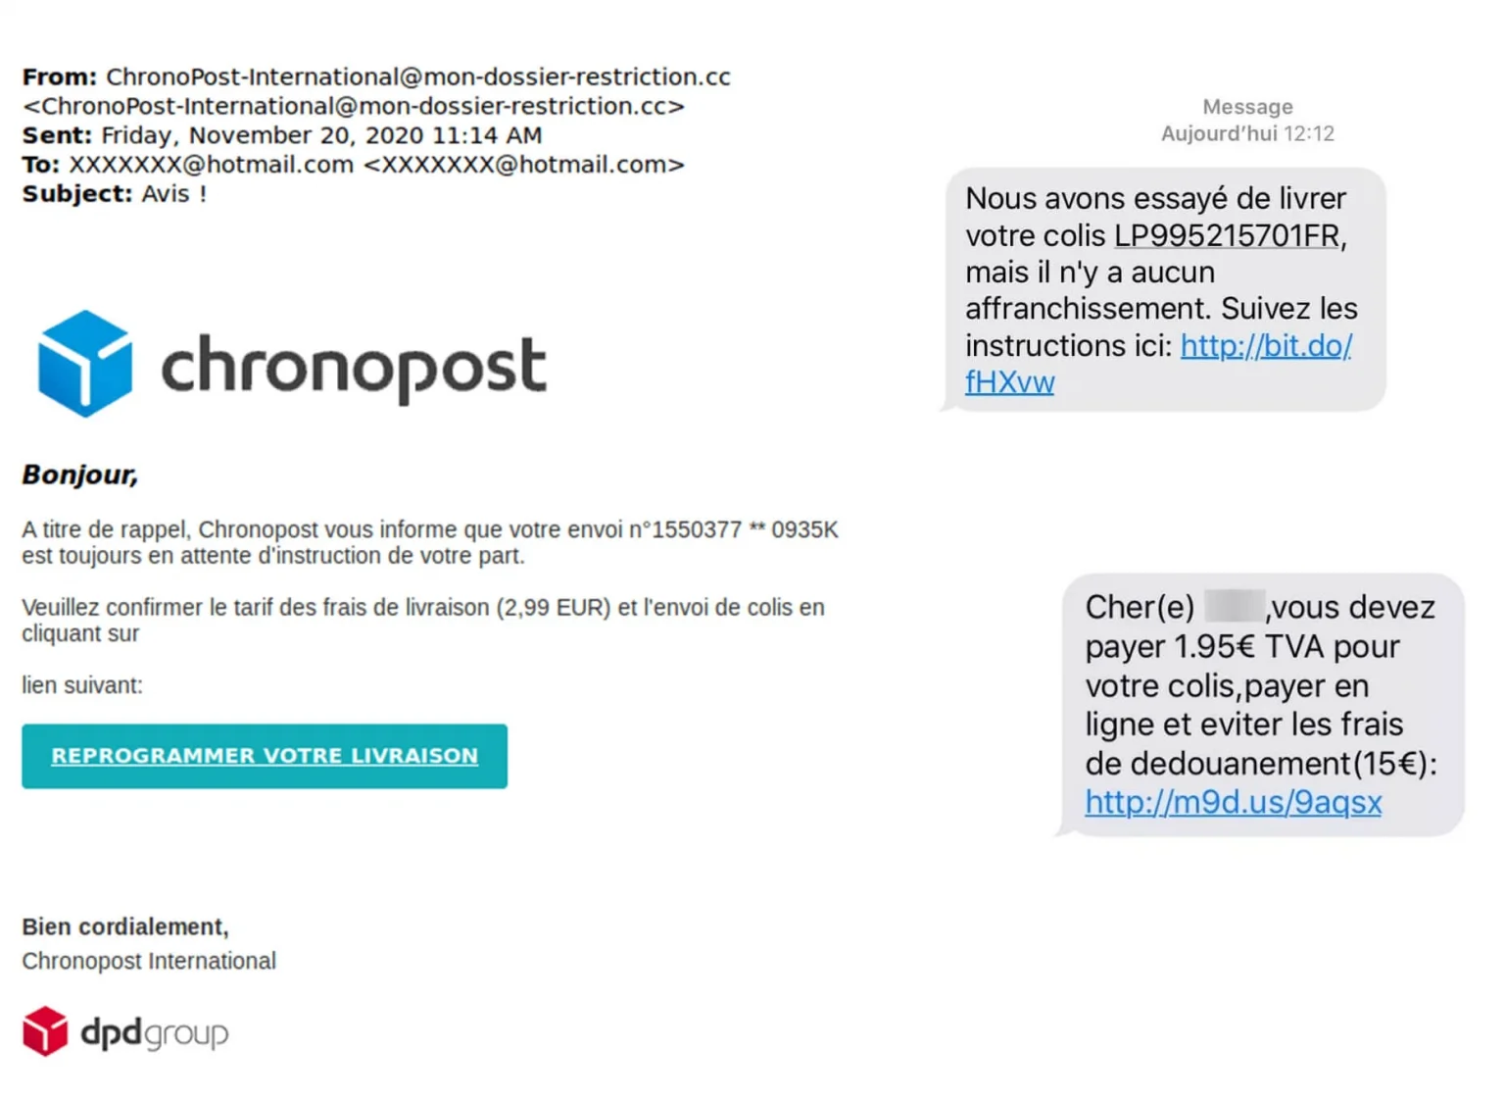
Mise en situation :
Vous recevez ce texto :
Que faites-vous?

Slide 11
Mise en situation :
Vous recevez ce texto :
Ne cliquez pas sur les liens!
Vérifiez si vous avez effectivement commandé un colis particulier
Si vous n’avez rien commandé, ignorez le message et supprimez le
Si vous avez commandé quelque chose, connectez vous sur le site marchand en tapant l’adresse vous-même et vérifiez le numéro de commande ou le numéro de colis sur le site, sur vos mails, et sur le texto, s’ils ne correspondent pas contactez directement le fournisseur par mail ou par téléphone

Slide 12
Mise en situation :
Vous recevez ce mail :
Que faites-vous ?

Slide 13
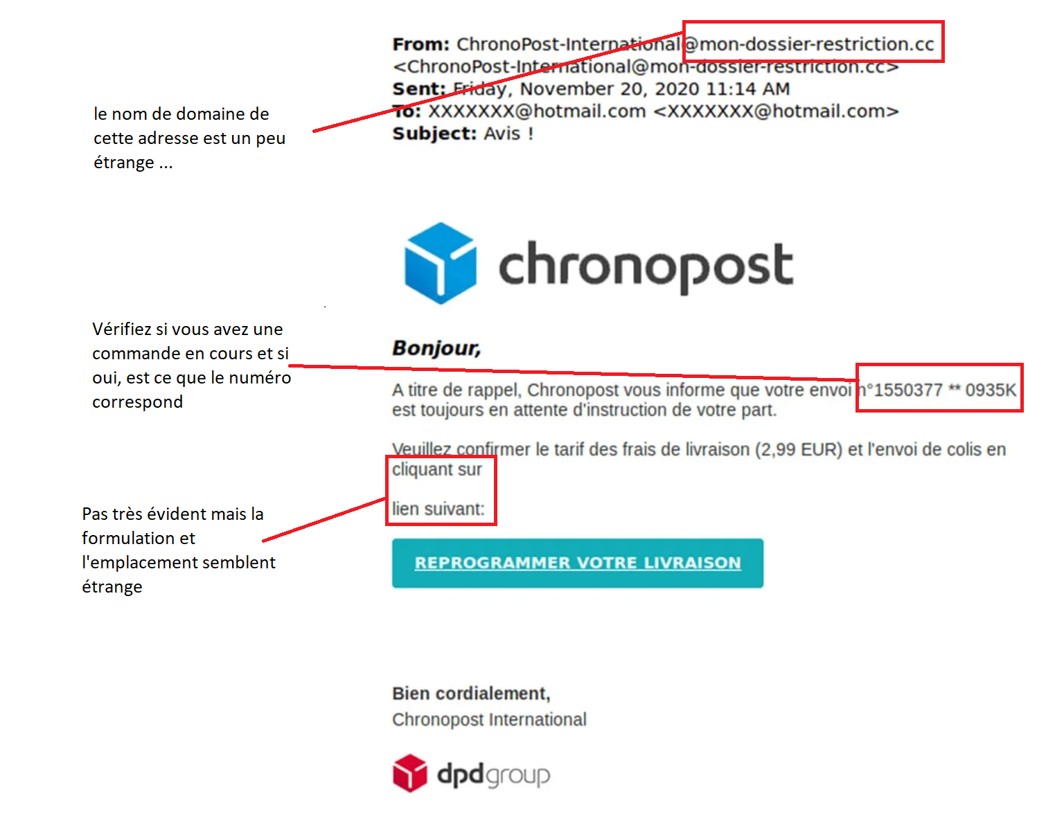
Mise en situation :
La solution n’est pas évidente, mais ce mail est bien frauduleux !
L’adresse est étrange,
le nom de domaine, (‘’mon-dossier-restriction.cc’’) n’est pas professionnel.
Pour être sur ici, si vous avez bien une commande en cours, il vous faut vérifier que le numéro d’envoi correspond bien à celui qui vous a été donné au moment de votre commande ou de son expédition.
Vous pouvez noter également que le mail n’est pas personnalisé. Le transporteur connaissant votre adresse devrait avoir votre nom.

Slide 14

Je reste vigilant face à un courrier électronique
Je protège les données de ma carte bancaire
Je contacte ma banque en cas de doute
Je choisis une solution adaptée pour mes achats en ligne
Je vérifie que le site marchand est sûr
Je signale rapidement toute anomalie
Pour tout litige commercial, je m’adresse au commerçant
Je protège mon matériel
Je consulte régulièrement mon compte
Je sécurise mes connexions
Conseils à suivre
Mes achats en ligne

Slide 15

Si ça vous arrive.. Pas de panique !
Appeler en PREMIER LIEU votre banque, elle vous guidera dans toutes les démarches à suivre !
- Oppositions:
➔ Signal conso : https://signal.conso.gouv.fr/
Fraude à la carte bancaire : https://www.service-public.fr/particuliers/vosdroits/R46526
Attribution nouvelle carte
Demande de Remboursement

Slide 16









Contacts

